Slide 1

PHÒNG GD&ĐT QUẬN LONG BIÊN
TRƯỜNG TIỂU HỌC ÁI MỘ A
MÔN: Lịch sử
Tiết : 15 – Tuần : 15
BÀI: Nhà Trần và việc đắp đê
GV Thực hiện: Phạm Thúy Hồng

Slide 2
Ôn bài cũ
Câu 1: Nhà Trần ra đời trong hoàn cảnh nào?
- Đến cuối thế kỉ XII, nội bộ triều đình lục đục,đời sống nhân dân khổ cực ,giắc ngoại xâm lăm le xâm lược nước ta. Đầu năm 1226, Lý Chiêu Hoàng nhường ngôi cho chồng là Trần Cảnh, nhà Trần được thành lập.

Slide 3
Câu 2: Nhà Trần đã làm gì để phát triển nông nghiệp?
- Đặt thêm chức quan Hà Đê Sứ để trông coi đê điều.
- Đặt thêm chức quan Khuyến Nông Sứ để khuyến khích nông dân sản xuất.
- Đặt thêm chức quan Đồn Điền Sứ để tuyển mộ người đi khẩn hoang.

Slide 4
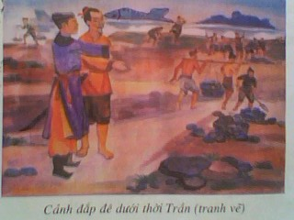
Tranh veõ caûnh gì ?

Slide 5
Lịch sử
Tiết 15: Nhà Trần và việc đắp đê

Slide 6
1. Điều kiện nước ta và truyền thống chống lụt của nhân dân ta.
- 1 hs đọc thông tin SGK trang 39 từ Thời Trần ……….của ông cha ta.

Slide 7
1. Điều kiện nước ta và truyền thống chống lụt của nhân dân ta:
Câu 1. Nghề chính của nhân dân ta dưới thời trần là nghề gì ?
-Dưới thời Trần nhân dân ta làm nghề trồng lúa nước là chủ yếu.
Câu 2: Hệ thống sông ngòi nước ta như thế nào?
- Hệ thống sông ngòi chằng chịt.

Slide 8
Haõy chæ treân löôïc ñoà vaø neâu teân moät soá con soâng ở phía Bắc nước ta ?

Slide 9
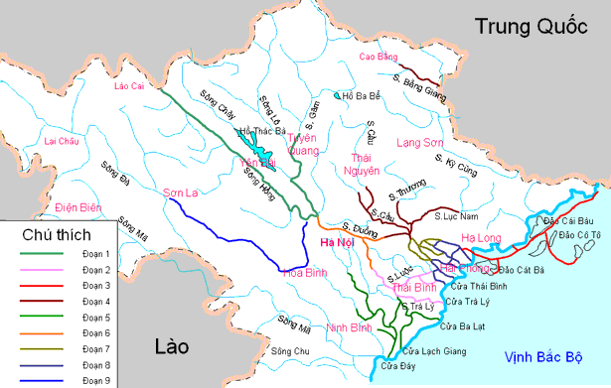
Sông Hồng
Sông Đà
Sông Đuống
Sông Cầu
Sông Mã
LƯỢC ĐỒ SÔNG NGÒI PHÍA BẮC NƯỚC TA

Slide 10
1. Điều kiện nước ta và truyền thống chống lụt của nhân dân ta
Câu 3: Sông ngòi tạo ra những thuận lợi và khó khăn gì trong sản xuất nông nghiệp và đời sống nhân dân?
Sông ngòi chằng chịt là nguồn cung cấp nước cho cây trồng.
- Nhưng cũng thường xuyên tạo ra lũ lụt làm ảnh hưởng đến mùa màng sản xuất và cuộc sống của nhân dân.

Slide 11
1. Điều kiện nước ta và truyền thống chống lụt của nhân dân ta
-Dưới thời Trần nhân dân ta làm nghề trồng lúa nước là chủ yếu.
- Hệ thống sông ngòi chằng chịt.
Sông ngòi chằng chịt là nguồn cung cấp nước cho cây trồng.
- Nhưng cũng thường xuyên tạo ra lũ lụt làm ảnh hưởng dân đến mùa màng sản xuất và cuộc sống của nhân .

Slide 12
Em có được chứng kiến hoặc biết câu chuyện nào về cảnh lũ lụt không ? Hãy kể tóm tắt về cảnh lụt lội đó.

Slide 13
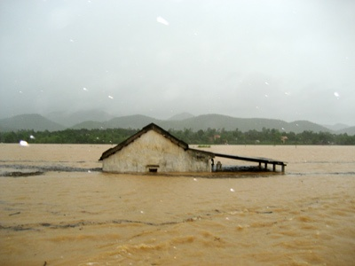

Slide 14
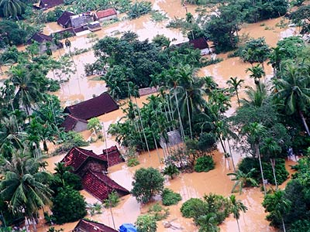
Những ngôi nhà chìm trong ngập lụt …

Slide 15
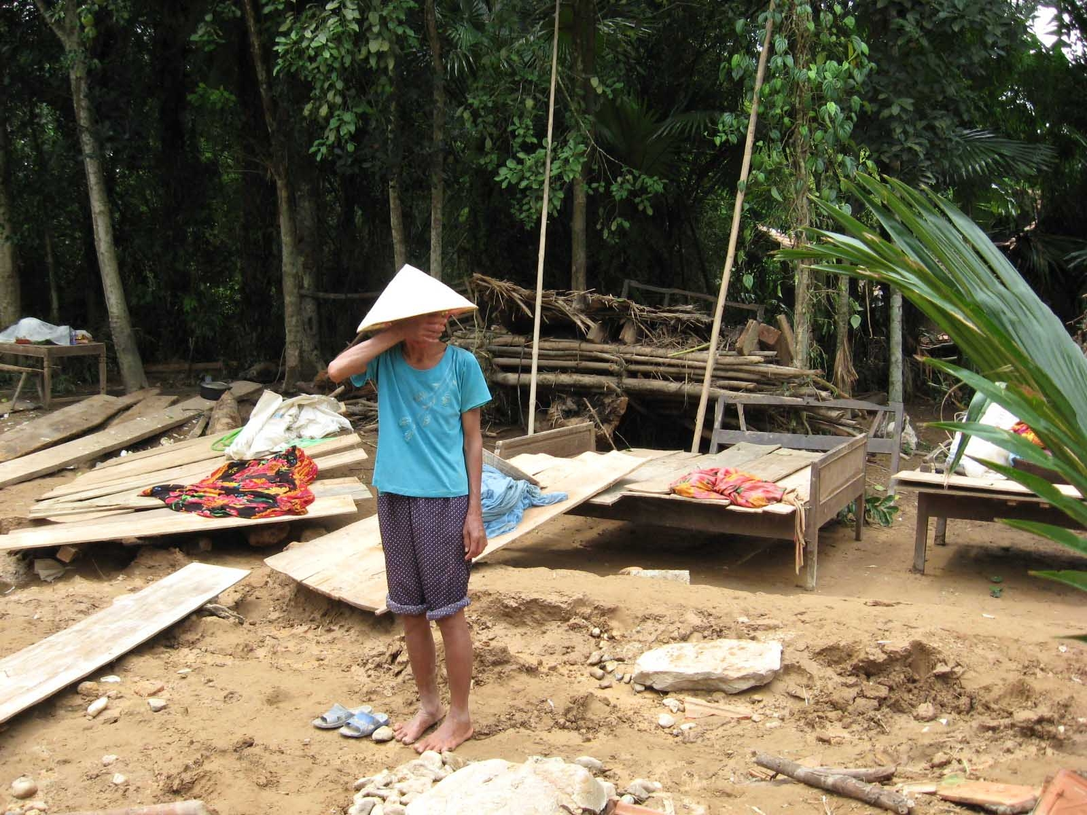
Nhà cửa hoang tàn

Slide 16
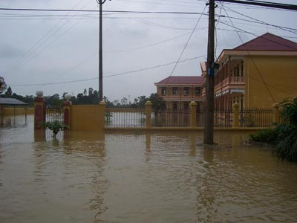

Slide 17
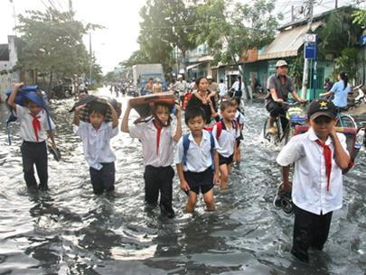
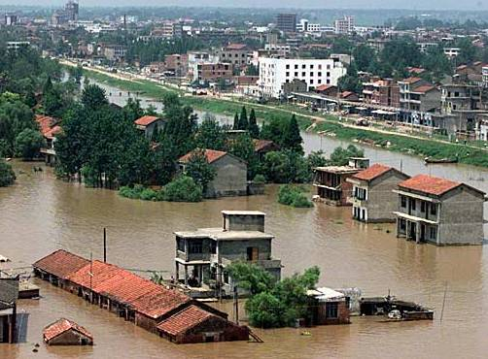
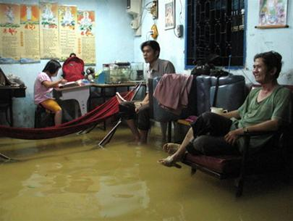

Vỡ đê bao, TP.HCM ngập nặng
Lụt ở Hà Nội
Sinh hoạt với lụt
Lụt ở Quảng Trị

Slide 18
2. Nhà Trần tổ chức đắp đê chống lũ lụt.
- 1 hs đọc thông tin SGK trang 39 từ Nhà Trần ……….triều đại đắp đê.

Slide 19
Quan sát tranh và trả lời câu hỏi (3 phut)
Nhà Trần đã có biện pháp gì trong việc đắp đê?

Slide 20
2. Nhà Trần tổ chức đắp đê chống lũ lụt.
Đại diện các nhóm trình bày
Nhà Trần đã có biện pháp gì trong việc đắp đê?
+ Đã lập Hà Đê Sứ để trông coi việc đắp đê và bảo vệ đê.
+ Năm 1248 nhân dân cả nước được lệnh mở rộng vịêc đắp đê suốt từ đầu nguồn các con sông lớn cho đến cửa biển.
+Khi có lũ lụt tất cả mọi người không phân biết trai, gái giàu nghèo đều phải tham gia bảo vệ đê.
+ Các vua nhà Trần có khi tự mình trông nom việc đắp đê.

Slide 21
2. Nhà Trần tổ chức đắp đê chống lũ lụt.
- Đã lập Hà Đê Sứ để trông coi việc đắp đê và bảo vệ đê.
- Năm 1248 nhân dân cả nước được lệnh mở rộng vịêc đắp đê suốt từ đầu nguồn các con sông lớn cho đến cửa biển.
-Khi có lũ lụt tất cả mọi người không phân biết trai, gái giàu nghèo đều phải tham gia bảo vệ đê.
- Các vua nhà Trần có khi tự mình trông nom việc đắp đê.

Slide 22
1. Điều kiện nước ta và truyền thống chống lụt của nhân dân ta.
2. Nhà Trần tổ chức đắp đê chống lũ lụt.
3. Kết quả công việc đắp đê của nhà Trần.

Slide 23
3. Kết quả công việc đắp đê của nhà Trần.
- 1 HS đọc thông tin SGK trang 39 từ : Đến thời nhà Trần ……….nông nghiệp phát triển.

Slide 24
3. Kết quả công việc đắp đê của nhà Trần.
Thảo luận nhóm 2ø ( 3 phút) traû lôøi caâu hỏi.
1. Nhà trần đã thu được kết quả như thế nào trong việc đắp đê?
2.Hệ thống đê điều đã giúp gì cho sản suất và đời sống nhân dân ta ?

Slide 25
3. Kết quả công việc đắp đê của nhà trần.
Đại diện các nhóm trình bày
1) Nhà trần đã thu được kết quả như thế nào trong việc đắp đê?
- Hệ thống đê đã hình thành dọc theo sông Hồng và các sông lớn khác ở đồng bằng Bắc Bộ và Bắc Trung Bộ.
2) Hệ thống đê điều đã giúp gì cho sản suất và đời sống nhân dân ta ?
Hệ thống đê điều này đã góp phần giúp cho nông nghiệp phát triển,
đời sống nhân dân ấm no.

Slide 26
3. Kết quả công việc đắp đê của nhà trần.
- Hệ thống đê đã hình thành dọc theo sông hồng và các sông lớn khác ở đồng bằng bắc bộ và bắc trung bộ.góp phần giúp cho nông nghệp phát triển.

Slide 27
GHI NHỚ
Nhà Trần rất coi trọng việc đắp đê phòng chống lũ lụt.
Nhờ vậy nền kinh tế nông nghiệp phát triển,đời sống
nhân dân ấm no.

Slide 28
1*Theo em tại sao hằng năm thường có lũ lụt xảy ra?
- Do sự phá hoại đê điều, phá hoại rừng đầu nguồn của người dân.

Slide 29
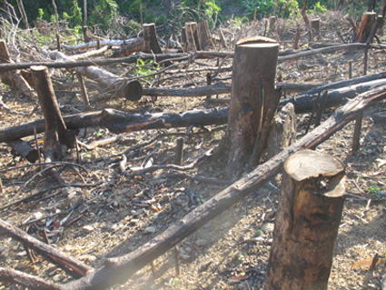
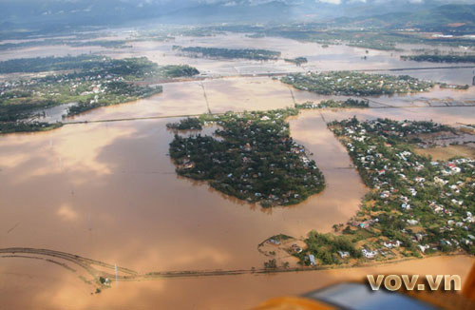
1
2
Chặt phá rừng đầu nguồn.
Lũ lụt do phá hoại rừng đầu nguồn

Slide 30
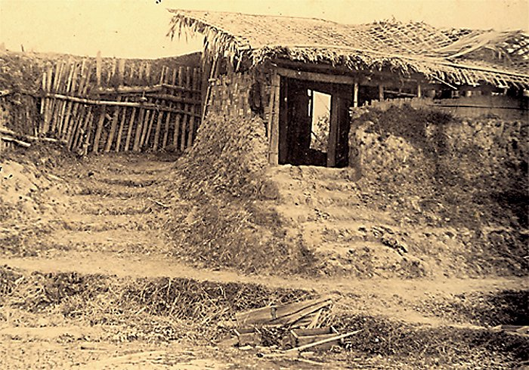
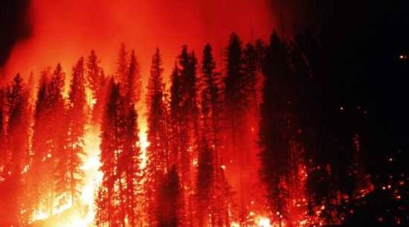
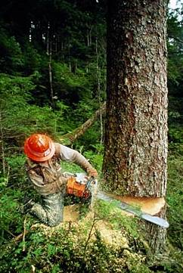
Thứ sáu ngày 1 tháng 12 năm 2017 Lịch sử TIẾT 15: NHÀ TRẦN VÀ VIỆC ĐẮP ĐÊ
Cháy rừng
Phá đê
Phá rừng lấy gỗ

Slide 31
2. Muốn hạn chế lũ lụt xảy ra chúng ta phải làm gì?
-Ta phải cùng nhau bảo vệ môi trường tự nhiên bằng cách không chặt phá rừng bừa bãi, luôn có ý thức trồng cây gây rừng.

Slide 32
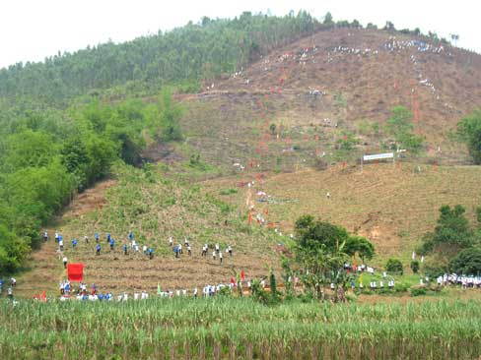
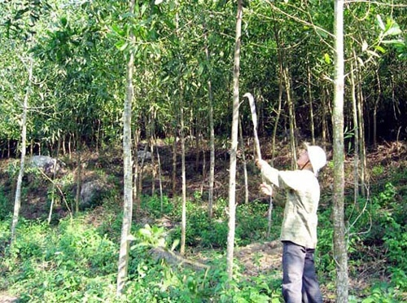
1
2
Trồng rừng phủ xanh đồi trọc
Người dân đang chăm sóc rừng

Slide 33
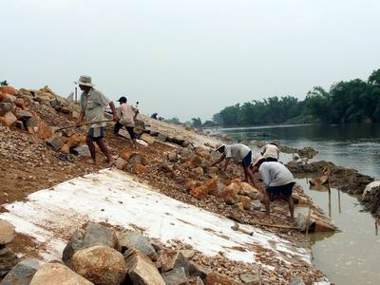
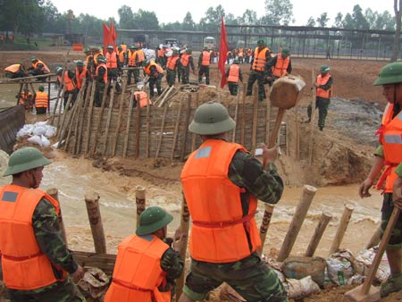
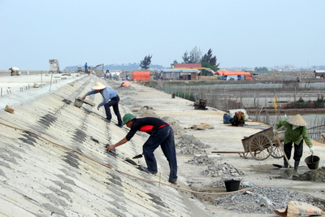

Slide 34
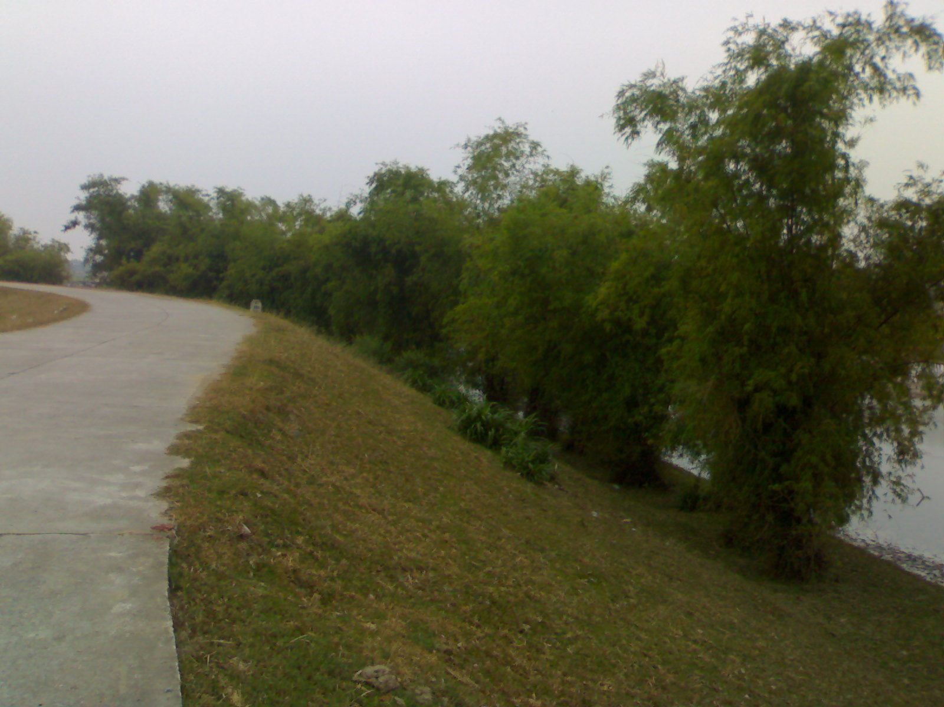

Slide 35
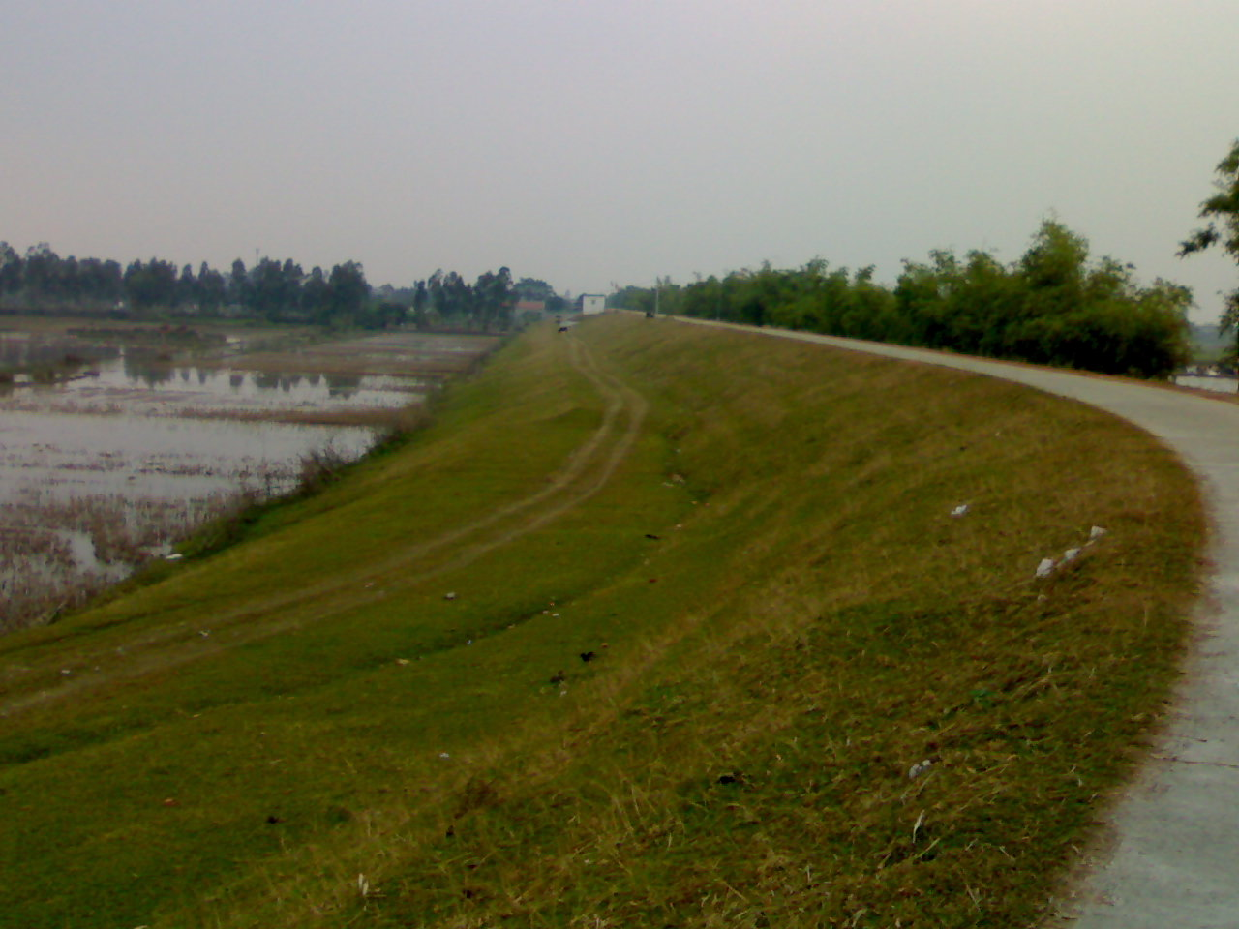

Slide 36
Bài tập trắc nghiệm
*Chọn đáp án đúng:
.
.
Câu 1: Nhân dân ta đắp đê để làm gì?
a. Chống hạn
b. Phòng chống lũ
c. Làm đường giao thông.

Slide 37
Bài tập trắc nghiệm
Câu 2: Nhờ có hệ thống đê điều, nền kinh tế nông nghiệp nước ta như thế nào? Đời sống nhân dân ta ra sao?
a. Nền kinh tế nông nghiệp chậm phát triển
b. Đời sống nhân dân đói, khổ.
c.Nền kinh tế nông nghiệp phát triển, đời sống nhân dân ấm no.

Slide 38

CHUẨN BỊ
Về nhà học thuộc phần ghi nhớ và trả lời các câu hỏi trong sách giáo khoa.
CB: Cuộc kháng chiến chống quân xâm lược Mông –Nguyên.

